Slide 1
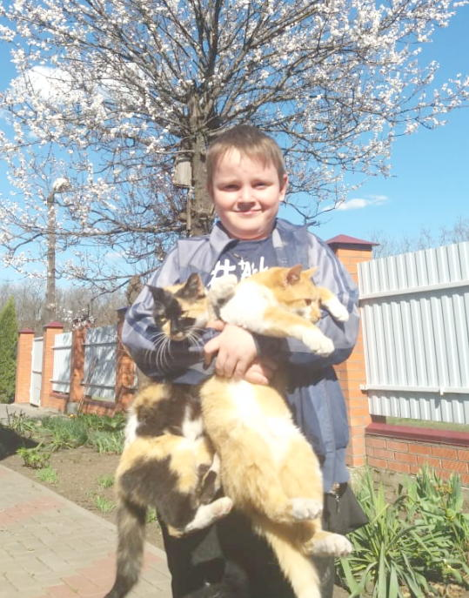
Интересные факты
о
котах.
Презентация подготовлена
обучающимся творческого объединения
«Юный эколог»
Баранник Семёном.
Руководитель: пдо-Свидрицкая Е.С.
РО, г.Новошахтинск, МБУ ДО «ЦРТДиЮ»

Slide 2
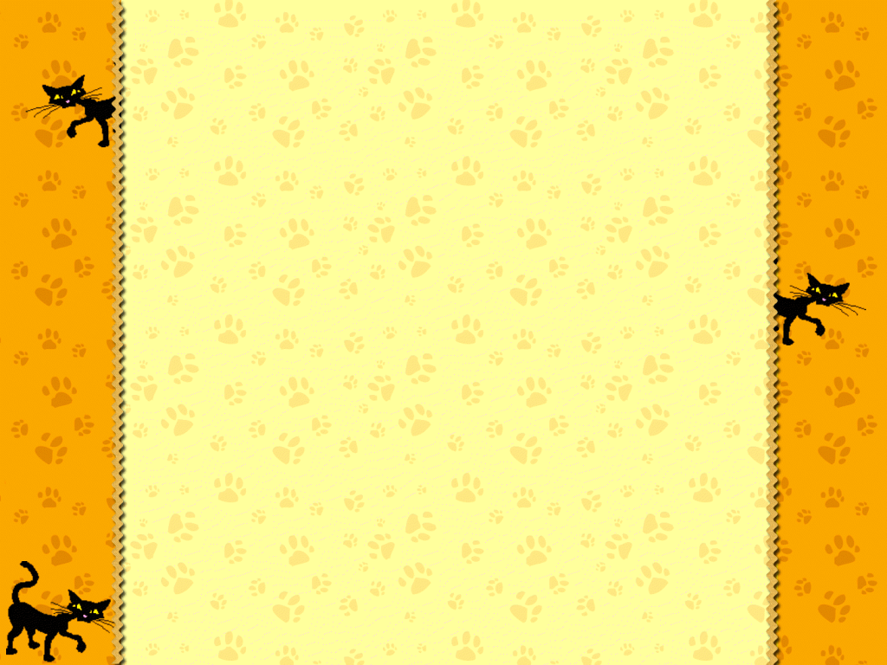
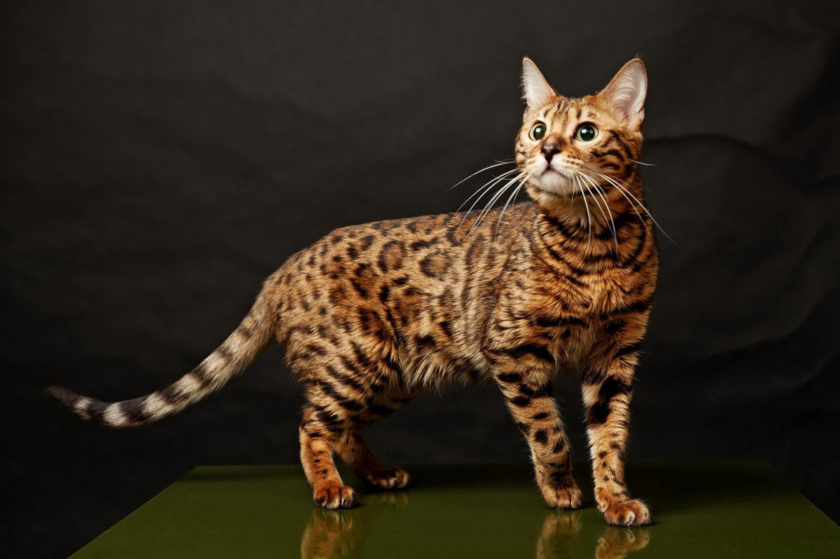
Эти животные способны издавать 100 непохожих друг на друга звуков. Собаки же способны издавать только 10 видов звуков.

Slide 3
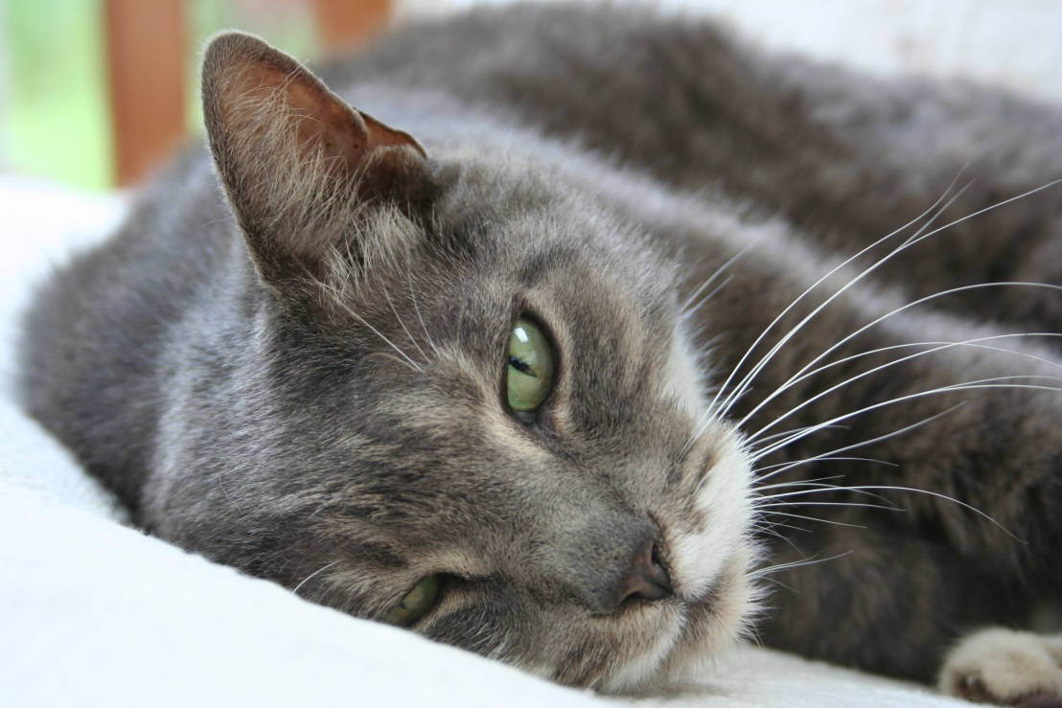
Усы, необходимы кошке для перемещения в пространстве.
Все коты без исключения обожают валерьянку.

Slide 4
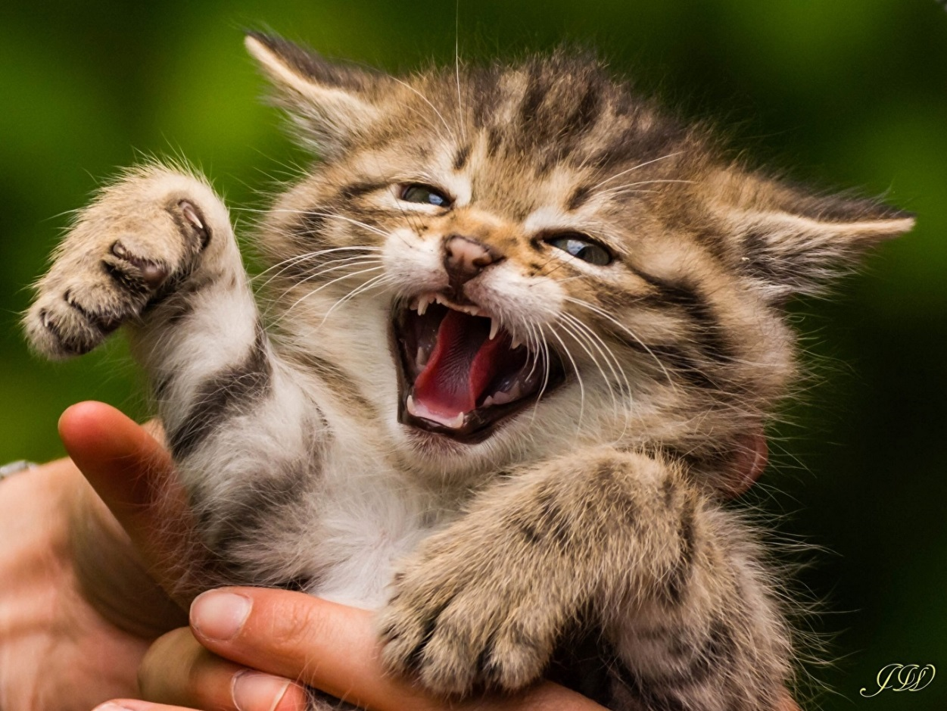
У всех кошек дальнозоркость, поэтому им тяжело разглядеть предметы, находящиеся рядом.
Котята, так же как и маленькие дети имеют молочные зубы.
Кошка не способна потеть. Увлажняется только подушечка лапы.

Slide 5
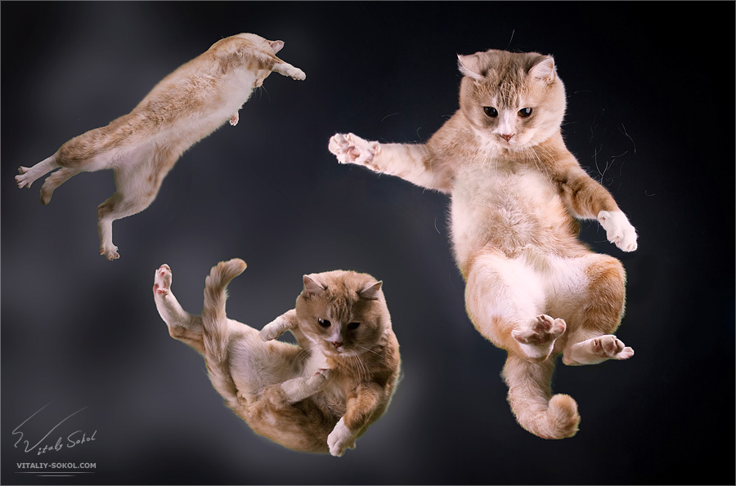
Кот – единственное животное способное пережить падение с девятиэтажного дома.
В случае опасности, кошка способна бежать со скорость 48 км/ч.

Slide 6
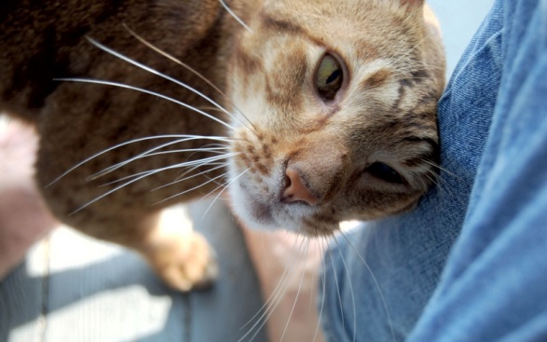
Кошка трется о ногу человека для того, чтобы пометить его как свою территорию.
Кошка вылизывает себя, для того чтобы избавиться от постороннего запаха.
Испытывая удовольствие, животное растопыривает пальцы и втягивает свои когти.

Slide 7
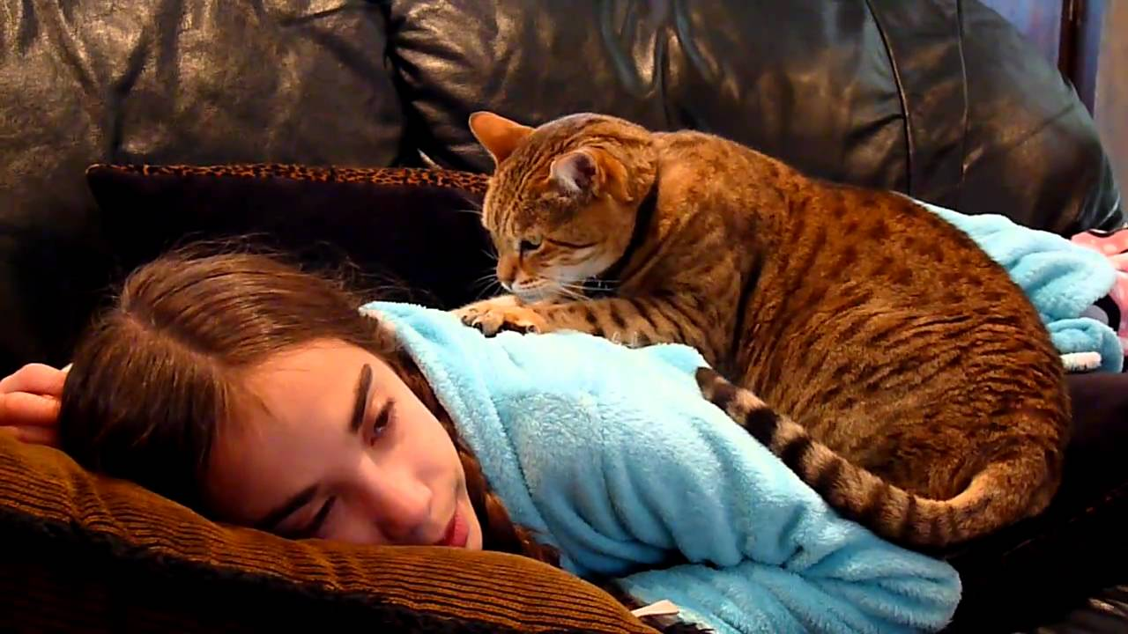
Четвероногий питомец способен снизить риск появления сердечного приступа у хозяина.
Выражением любви к человеку, кошка проявляется поднятием кверху хвоста, находясь возле хозяина.
Животное способно определять настроение человека.

Slide 8
Нос кошки уникален, так как имеет неповторимый отпечаток.
Гормон роста у котенка вырабатывается только во сне.
Температура тела кошки составляет 38 градусов.

Slide 9
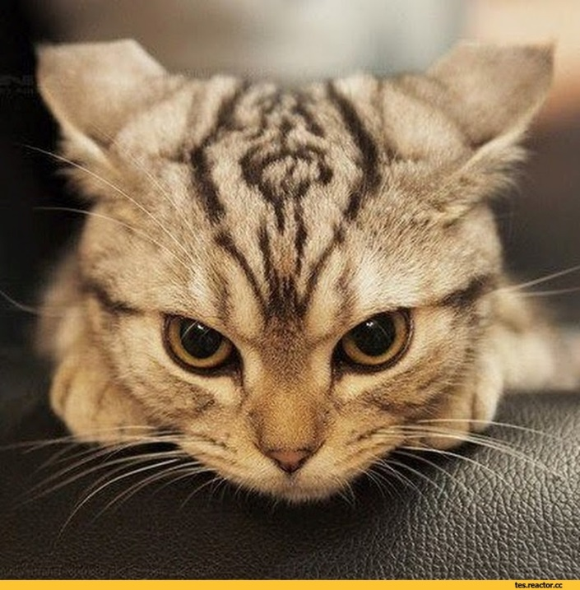
Во время защиты, кошка прижимает уши к голове. В момент атаки, уши раздвигаются в стороны.
Когда кошке сложно сделать выбор, она машет хвостом в разные стороны.
Если кошка ложится на спину, она выражает свое доверие к человеку.

Slide 10
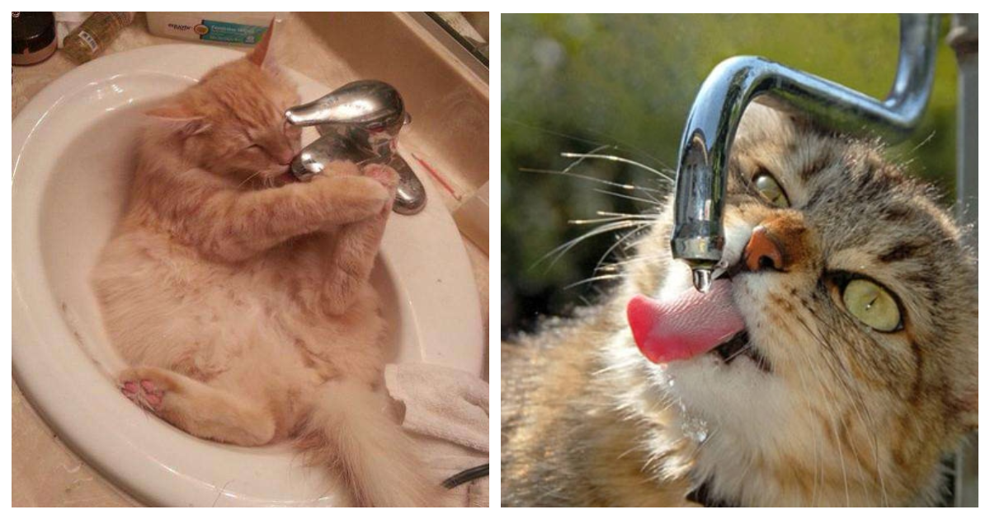
Коты не любят конфет, так как не ощущают сладкого вкуса.
Кошки не способны пережевывать большие куски мяса. Это связано с тем, что их челюсть не может двигаться в стороны.
Коты любят пить воду из крана. Это связано с тем, что коты любят пить свежую воду.

Slide 11
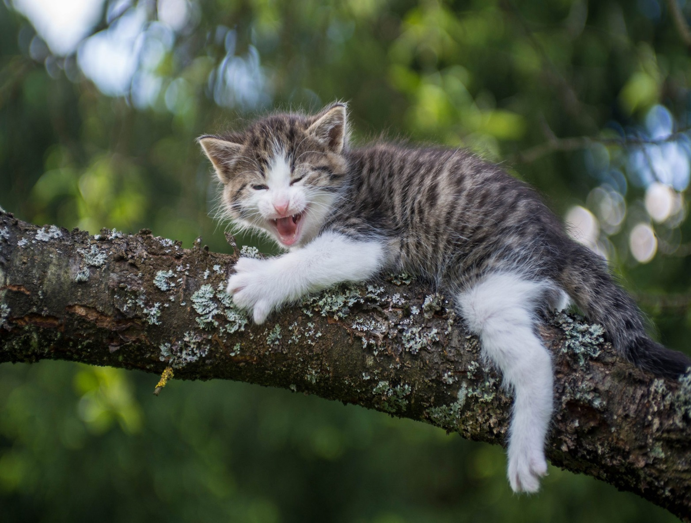
Кошка не умеет спускаться с дерева вниз головой. Это связано с тем, что ее когти немного загнуты.
Пучки шерсти в ушах, защищают животное от попадания направленного звука.
Гибкость позвоночника кошки возможна благодаря наличию 53 позвонков.
У котов шершавый язык, напоминающий наждачную бумагу. Таким языком, животному проще вылизывать шерсть.

Slide 12
Спасибо
за
внимание.
Источник информации: https://ratatum.com/100-zabavnyh-faktov-o-koshkah/ При копировании материала ссылка на источник обязательна!

